Slide 1
Лекция 7 протоколы ТСР,UDP
Транспортный уровень TCP /IP

Slide 2
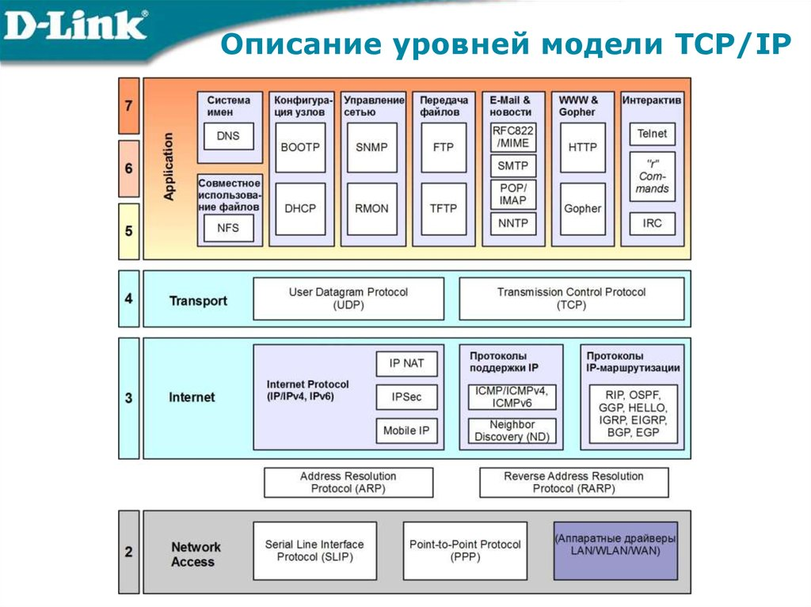
Транспортный уровень

Slide 3
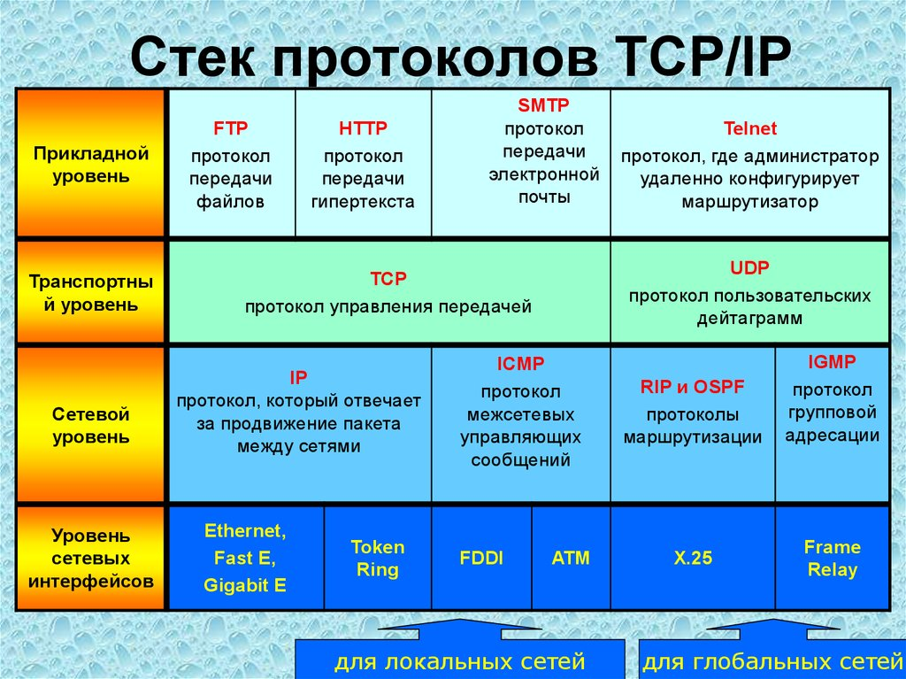

Slide 4
Стек протоколов TCP/IP (1)
1. Прикладной уровень TСP/IP соответствует трем уровням модели OSI:
прикладному, уровню представления , сеансовому уровню.
Протоколы прикладного уровня:
- FTP – протокол передачи файлов;
- SMTP – протокол передачи почты;
- HTTP – протокол передачи гипертекста.
- TELNET – протокол эмуляции терминала
2.Транспортный уровень TCP/IP – основной уровень, предоставляет вышележащему уровню два вида сервиса:
- TCP протокол управления передачей обеспечивает гарантированную доставку пакетов;
- UDP протокол пользовательских дейтаграмм обеспечивает доставку по возможности.

Slide 5
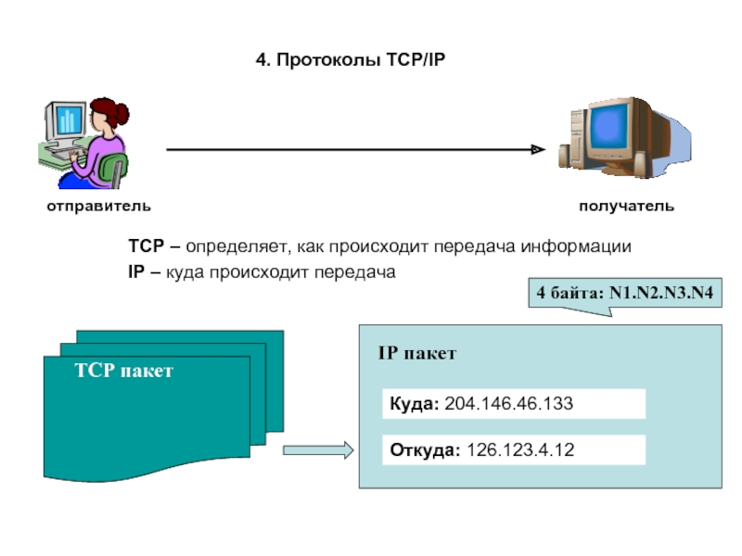

Slide 6
Функции протокола ТСР, UDP
Задача межсетевого уровня , к которому относится протокол IP – передача данных между любой парой сетевых интерфейсов.
Задача транспортного уровня, которую решают протоколы ТСР,UDP- это передача данных между любой парой прикладных процессов , выполняющиеся в сети.

Slide 7
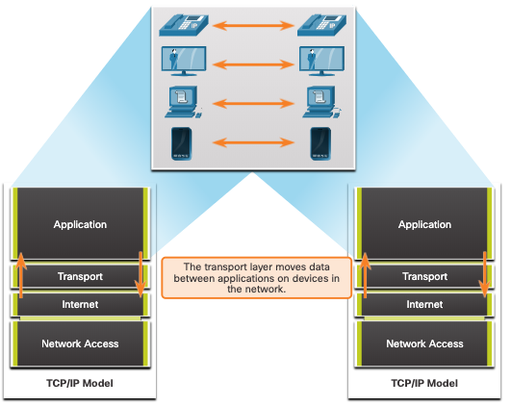
Роль транспортного уровня
Отвечает за логические связи между приложениями, работающими на разных хостах.
Связь между уровнем приложений и нижними уровнями, которые отвечают за передачу данных по сети.

Slide 8
Функции транспортного уровня
Транспортный уровень имеет несколько функций:
Отслеживание отдельных сеансов связи.
Сегментация данных и последующая сборка сегментов.
Добавление информации заголовка.
Определение, разделение и управление несколькими сеансами связи.
Использует сегментацию и мультиплексирование для того, чтобы различные сеансы связи чередовались в одной сети.

Slide 9
Протоколы транспортного уровня
Они не определяют способ доставки или передачи пакетов.
Протоколы транспортного уровня определяют:
1) способ передачи сообщений между узлами.
2) отвечают за управление требованиями надежности разговора.
На транспортном уровне действуют два протокола — TCP и UDP.

Slide 10
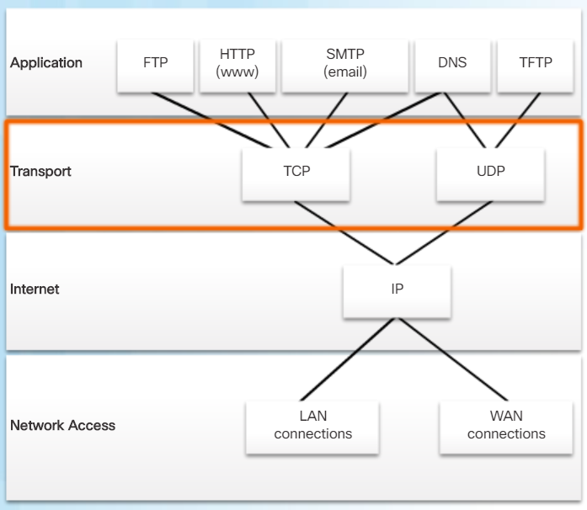
Протоколы транспортного уровня

Slide 11
Протоколы транспортного уровня для соответствующих приложений
UDP используется приложениями запросов и ответов, где данные минимальны, и повторная передача может быть выполнена быстро.
TCP используется в качестве транспортного протокола, когда важно, чтобы все данные поступали и обрабатывались в правильной последовательности.

Slide 12
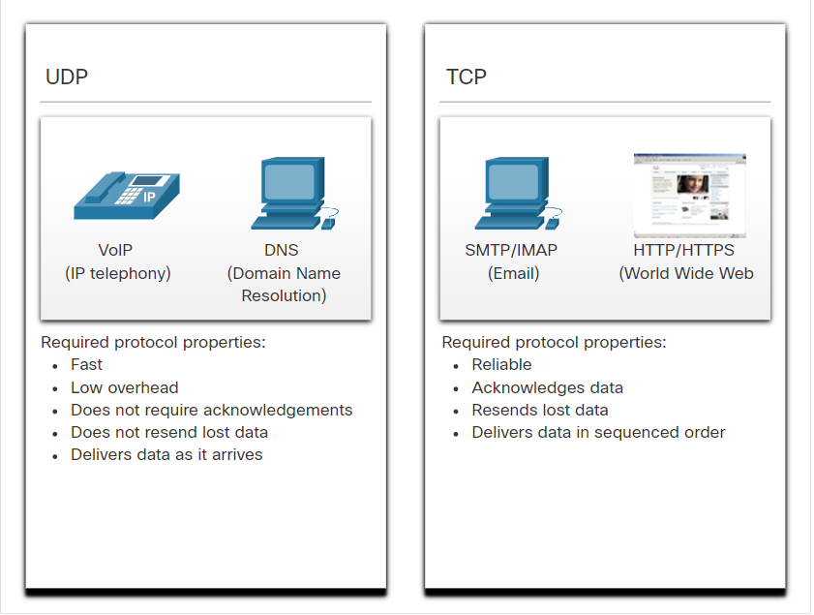
Протоколы транспортного уровня для соответствующих приложений

Slide 13
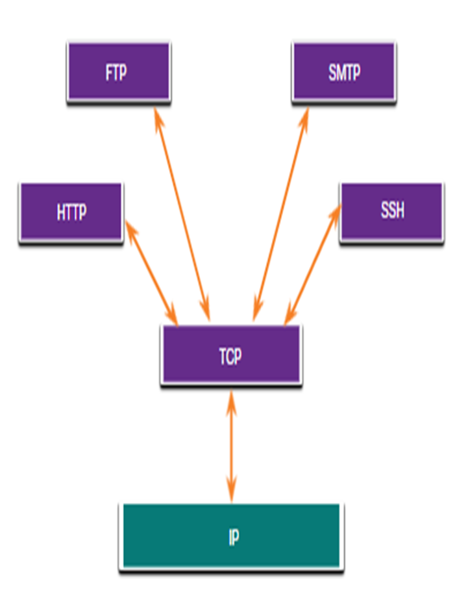
Особенности ТСР
Поверх протокола TCP работают многие прикладные протоколы:
- сайты (http, https);
- электронная почта (imap, pop, smtp);
- передача файлов (cifs, nfs, ftp);
- удаленные подключения (rdp, ssh).
TCP пакеты передаются в рамках установленного логического соединения – которое называют TCP- сессией.
Подключение выполняется после обмена служебной информацией при установлении логического соединения, и если вторая сторона подтвердит готовность к приему информации.

Slide 14
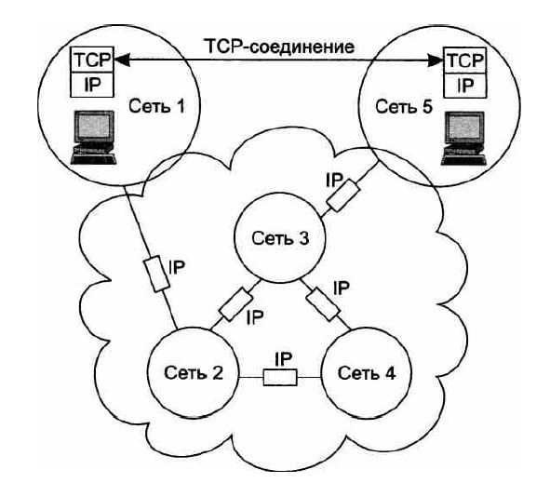
TCP-соединение создает надежный логический канал между конечными узлами

Slide 15
1.Протокол UDP

Slide 16
Протокол UDP пользовательских датаграмм
Он обеспечивает только основные функции для обмена сегментами данных между приложениями, при этом данный протокол отличается незначительными накладными расходами и практически отсутствием проверки данных.
UDP — протокол транспортного уровня без установки соединения.
В UDP нет подтверждения того, что данные получены в месте назначения.

Slide 17
Функции протокола UDP
UDP имеет следующие функции:
Данные восстанавливаются в том порядке, в котором получены.
Потерянные сегменты повторно не отправляются.
Без установления сеанса связи.
Без уведомления отправителя о доступности ресурса.

Slide 18
Протоколы транспортного уровня

Slide 19
Приложения, использующие протокол UDP
Мультимедийные приложения и передача видео в режиме реального времени.
Такие приложения допускают небольшие потери данных, но не допускают задержки (либо минимальные). Например, VoIP и потоковое видео.
Простые приложения запросов и ответов.
Приложения с операциями, где хост отправляет запрос и может получить или не получить ответ. Например, DNS и DHCP.
Приложения, самостоятельно обеспечивающие надежность передачи данных.
Ненаправленный обмен данными, при котором:
- управление потоком,
- обнаружение ошибок,
- отправка подтверждений,
- восстановление после сбоев не требуются или выполняются самим приложением.
Например, SNMP и TFTP.

Slide 20
Протокол UDP
Заголовки и данные UDP (User Datagram Protocol) уровня инкапсулируются в поле данных IP уровня.
UDP - протокол негарантированной доставки данных (транспортный уровень модели OSI ).
Заголовок IP (≥20 байт) | Заголовок UDP (8 байт) | Данные UDP
UDP используется для отсылки данных некритичных к потере информации приложений:
- DNS запросы-ответы, ICQ, TFTP,
- игровые сервисы типа Quake.
Также UDP почти всегда используется для рассылки групповых IP- датаграмм.

Slide 21
Формат UDP заголовка
Номер порта источника (16 бит) | Номер порта назначения (16 бит)
Длина UDP пакета (16 бит) | Контрольная сумма UDP (16 бит)
Количество портов источника и назначения ограничены
16-ю битами (всего 65536 портов).
Порты разделяют :
- на именованные т.е. закрепленные соответствующими
RFC (RFC –это номер который присваивается проекту IETF), за определенными сервисами;
- неименованные.
Т.к. контрольная сумма в заголовках IP уровня охватывает только заголовок, на TCP и UDP уровнях необходимо контролировать качество самих переданных данных.

Slide 22

Номера портов
Протоколы транспортного уровня TCP и UDP используют номера портов для управления несколькими одновременными диалогами.
Номер порта источника связан с исходным приложением на локальном узле.
Номер порта назначения связан с целевым приложением на удаленном узле.

Slide 23
Заголовок протокола UDP
Таблица идентифицирует и описывает четыре поля в заголовке UDP.
Поле заголовка UDP | Описание
Порт источника | 16-битное поле, используемое для идентификации исходного приложения по номеру порта.
Порт назначения | 16-битное поле, используемое для идентификации приложения назначения по номеру порта.
Длина | 16-битное поле, указывающее длину заголовка датаграммы UDP.
Контрольная сумма | 16-битное поле, используемое для проверки ошибок заголовка и данных датаграммы.

Slide 24
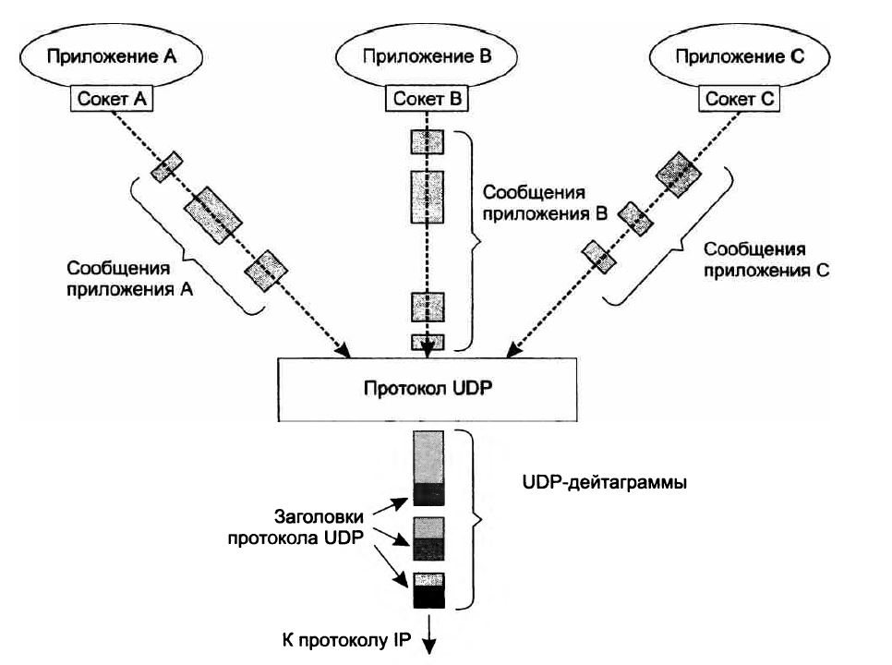
Работа протокола UDP на хосте- отправителе

Slide 25
Определение сокетов(пояснение )
Сокет – набор идентификационных параметров, определяет прикладной процесс в сети.
Номера порта источника и порта назначения записываются в сегмент.
Затем эти сегменты инкапсулируются в пакете IP.
Сочетание IP-адреса источника и номера порта источника называется сокетом или
Сочетание IP-адреса назначения и номера порта назначения тоже называется сокетом.
Сокеты позволяют различать несколько процессов, выполняющихся на клиенте, а также распознавать различные подключения к процессу сервера.

Slide 26
Формат протокола UDP
Длина сообщения - это длина UDP-пакета (данные).
Минимальная длина - 8 байт. Сам заголовок имеет длину 8 байт.

Slide 27
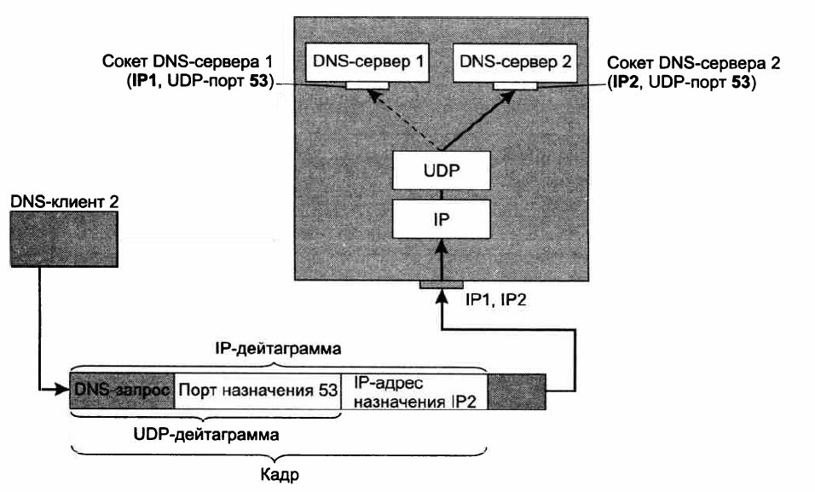
Демультиплексирование протокола UDP на основе сокетов

Slide 28
2.Протокол ТСР. Формат заголовка.

Slide 29
Функции протокола TCP(1)
Разбиением потока данных на сегменты.
Установление сессии
Перед пересылкой любого трафика протокол с установлением соединения согласовывает и настраивает постоянное соединение (или сеанс) между устройством источника и устройством назначения.
Гарантия надежной доставки
При передаче по сети один из сегментов может быть поврежден или полностью утрачен.
TCP обеспечивает гарантированную доставку на узел назначения всех без исключения сегментов данных, отправленных источником.

Slide 30
Функции протокола TCP(2)
Обеспечение доставки в нужном порядке
Поскольку в сетях могут использоваться несколько маршрутов с разными скоростями передачи информации, в процессе доставки данных их порядок может измениться.
Управление потоком передачи данных
Ресурсы сетевых узлов, такие как память или вычислительные мощности, ограничены.
Когда протокол TCP получает информацию о том, что эти ресурсы используются слишком активно, он может потребовать от отправляющего приложения снизить скорость потока данных.

Slide 31
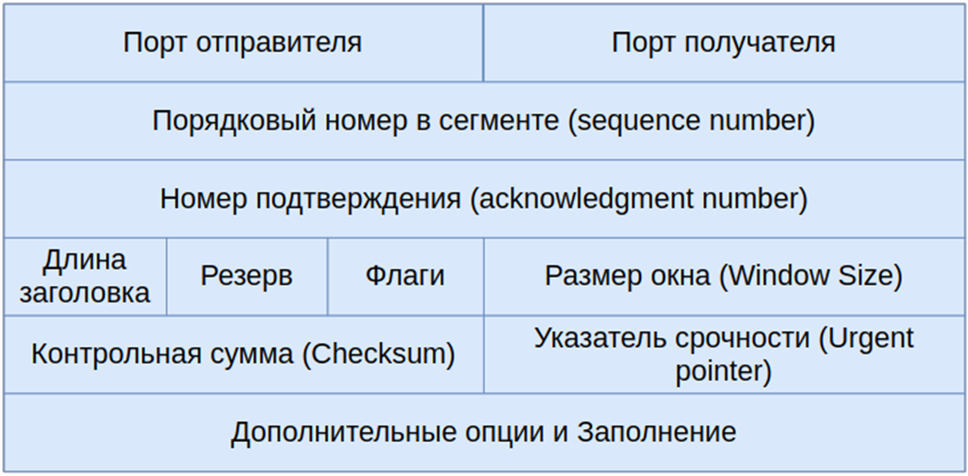
Заголовок протокола TCP(1вариант)
TCP -протокол отслеживает состояние сеанса передачи данных.
Для отслеживания состояния сеанса связи протокол TCP фиксирует, какую информацию он отправил и какая информация была подтверждена.

Slide 32
Поля заголовка TCP(1 вар)
Поле заголовка TCP | Описание
Порт источника | 16-битное поле, используемое для идентификации исходного приложения по номеру порта.
Порт назначения | 16-битное поле, используемое для идентификации приложения назначения по номеру порта.
Порядковый номер | 32-битное поле, используемое для пересборки данных.
Номер подтверждения | 32-битное поле, используемое для указания того, что данные получены и ожидается следующий байт от источника.
Длина заголовка | 4-битное поле, известное как «смещение данных», которое указывает длину заголовка сегмента TCP.
Резерв | 6-битное поле зарезервировано для использования в будущем.
Управляющие биты, флаги | Биты управления (6 бит) — включает двоичные коды или флаги, которые указывают назначение и функцию сегмента TCP.
Размер окна | 16-битное поле, используемое для указания количества байтов, которые могут быть приняты
Контрольная сумма | 16-битное поле, используемое для проверки ошибок заголовка и данных датаграммы.
Срочно | 16-битное поле, используемое для указания срочности содержащихся данных.

Slide 33
1).Заголовок ТСР пакета (1)
Заголовок TCP пакета состоит из следующих полей:
1. Порт отправителя.
2. Порт получателя.
3.Порядковый номер в сегменте (sequence number).
В целях безопасности это значение генерируется случайным образом и может быть равно от 0 до 4294967295;
4.Номер подтверждения (acknowledgment number).
Когда мы подтверждаем определённый пакет, в нем записывается sequence number подтверждаемого пакета.
5. Длина заголовка (data offset).
В этом поле указывается длина заголовка TCP пакета и где начинаются фактические данные.
6. Зарезервированное поле.
Эти биты зарезервированы для будущего использования.
7. Флаги (сообщения ).
Необходимы для дополнительной функциональности.
Например, позволяют установить или разорвать соединение, включить или выключить защиту от перегрузки сети и тому подобное.

Slide 34
1). Заголовок ТСР пакета (2)
8. Размер окна (Window Size).
Указывается количество байт, считая от последнего номера подтверждения, которые готов принять отправитель данного пакета. То есть, какой у него в данный момент времени размер буфера.
9. Контрольная сумма (Checksum).
Используется для проверки на наличие ошибок при приеме или передачи пакетов. Рассчитывается с учетом заголовка (кроме контрольной суммы) и самих данных.
10. Указатель срочности (Urgent pointer).
Используется, если стоит флаг URG. По этому значению определяются срочные данные и они сразу же передаются приложению. Остальные данные попадают в буфер.
11. Дополнительные опции. Необязательно, но используются почти всегда.
12. Заполнение (Padding).
Дополняет заголовок, пока он не закончится на 32-разрядной границе. Всегда состоит только из нулей.

Slide 35
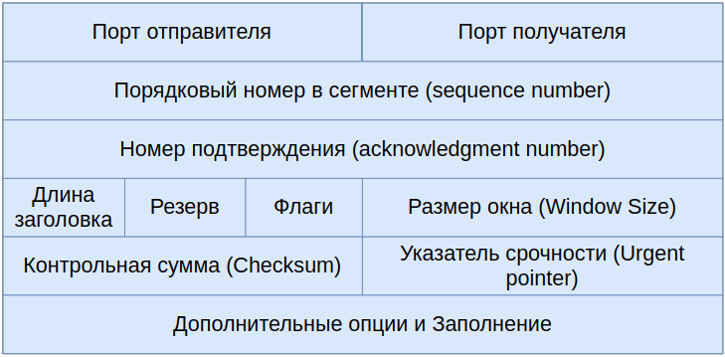
ЗАГОЛОВОК ТСР

Slide 36
1.2). Флаги в заголовке ТСР
NS (Nonce Sum).
Защита от случайного или злонамеренного изменения флагов.
Используется для улучшения работы механизма явного уведомления о перегрузке ECN (Explicit Congestion Notification).
CWR (Congestion Window Reduced).
Подтверждение получения пакета с флагом ECE и включением механизма уменьшения перегрузки (Congestion Control).
Этот механизм позволяет оптимизировать отправку пакетов в перегруженных сетях.
ECE (ECN-Echo).
Выполняет две функции:
- Если соединение только устанавливается, то означает что отправитель поддерживает ECN.
- В другом случае, это означает перегрузку сети (или предстоящую перегрузку) для отправителя.
URG (Urgent).
Указатель важности. 0 если не используется, 1 – используется.
ACK.
Устанавливается, когда принимающая сторона подтверждает полученный пакет. Чтобы отправитель знал, какие пакеты уже были доставлены получателю.
При этом в поле acknowledgment number записывается номер подтверждаемого пакета.

Slide 37
1.2). Флаги в заголовке ТСР(2)
PSH (Push). Обычно получатель не подтверждает каждый пакет при получении. Вместо этого пакеты накапливаются в буфере, пока не передадутся приложению. Данный флаг сообщает получателю, что нужно немедленно передать всё из буфера приложению и сразу же отправить подтверждение.
RST. Сообщает о немедленном разрыве соединения. При этом соединение обрывается, а буфер очищается. Самые распространенные причины отправки пакета с таким флагом:
ответ на пакет, полученный для закрытого сокета;
пользователь сам прервал соединение (например, закрыв браузер, не дожидаясь ответа);
соединение не было нормально закрыто, но находится в неактивном состоянии некоторое время.
SYN. Данный флаг означает начало соединения. Он также синхронизирует начальные номера. Первый пакет, отправленный с каждой стороны, должен иметь этот флаг.
FIN. Сообщает другой стороне что все пакеты были отправлены, и соединение пора завершить.

Slide 38
3.Закрепление номера порта ТСР. Группы номеров

Slide 39
Номера портов
Протоколы транспортного уровня TCP и UDP используют номера портов для управления несколькими одновременными диалогами.
Номер порта источника связан с исходным приложением на локальном узле.
Номер порта назначения связан с целевым приложением на удаленном узле.

Slide 40
3.1 Понятие порта в ТСР (1)
Задача протокола IP – передача данных в составной сети между парой сетевых интерфейсов.
Задача протокола ТСР – передача данных между парой прикладных процессов, выполняющихся в сети.
Пакет средствами протокола IP доставлен на сетевой интерфейс компьютера-получателя , данные надо перенаправить конкретному процессу получателю ( протокол ТСР) .
Каждый компьютер может выполнять несколько процессов, а прикладной процесс может иметь несколько точек входа, которые являются
адресами назначения для пакета данных.

Slide 41
Понятие порта (2), (пояснение!!)
IP адрес состоит из двух частей:
- адрес сети (аналогично названию улицы)
- адрес хоста(аналог. номеру дома)
Номер порта – это маршрутная информация внутри адреса , как дополнение к адресу (название улицы и дома ).
Разные приложения – это разные люди живущие в доме .
Порт – это точка логического соединения .
В ТСР и UDP порты используются для идентификации конкретного приложения , передающего или принимающего сообщения.
Наиболее распространенные приложения Интернета используют предопределенные номера портов.

Slide 42
Понятие порта в ТСР ( другое пояснение)
Пакеты , поступающие на транспортный уровень , организуются операционной системой в виде множества очередей к точкам входа различных прикладных процессов.
В терминологии ТСР такие очереди называются портами.
Порт определяет приложение в пределах компьютера.
Существует 2 способа присвоения порта приложению:
- централизованный;
- локальный .

Slide 43
3.2 Закрепление номера порта (1)
Для каждого способа закреплен свой диапазон номеров портов:
- для централизованного от 0 до 1023;
- для локального- от1023 до 65535.
1) Если процессы – это популярные общедоступные службы, такие как FTP, HTTP, DNS и т.п. за ними закрепляются стандартные номера – хорошо известные.
2) Централизованное присвоение службам номеров портов выполняется организацией IANA и они закрепляются в стандартах Интернета для распространенных служб, например,
номер 21 – закреплен за службой удаленных файлов FTP,
номер 23 –за службой удаленного управления telnet.
3) Локальные номера присваивают для мало распространенных служб и назначаются динамически .

Slide 44
3.2 Закрепление номера порта ТСР (2)
При поступлении запроса от приложения , выполняемого на данном компьютере, операционная система выделяет ему первый свободный номер. Такие номера называют динамическими .
В дальнейшем все сетевые приложения должны адресоваться к данному приложению с указанием назначенного ему номера порта.
После завершения работы приложением , выделенный номер возвращается в список свободных номеров и может быть назначен другому приложению.
Приложения , передающие данные на уровень IP , используя протокол UDP , получают номера ,называемые портами UDP.
Аналогично, приложениям, обращающемся к протоколу ТСР, выделяются порты ТСР.
Это могут быть и назначенные и динамические номера.

Slide 45
3.3 Группы номеров портов
Группа портов | Диапазон номеров портов | Описание
Общеизвестные порты | От 0 до 1023 | Они обычно используются приложениями, такими как веб-браузеры и почтовые клиенты, а также клиентами удаленного доступа. Определенные хорошо известные порты для общих серверных приложений позволяют клиентам легко определить требуемую службу.
Зарегистриро- ванные порты | От 1024 до 49151 | IANA по запросу организаций присваивает данные порты для каких-либо специфичных процессов или приложений. Эти процессы в основном представляют собой отдельные приложения, которые пользователь решил установить, а не широко распространенные приложения, которым обычно присваивают общеизвестные номера портов. Например, Cisco зарегистрировал порт 1812 для процесса аутентификации сервера RADIUS.
Частные и/или динамические порты | От 49152 до 65535 | Эти порты также известны как эфемерные порты. Операционная система клиента обычно присваивает номера портов динамически при инициировании подключения к службе. После чего такой порт используется для определения клиентского приложения во время обмена данными.

Slide 46
Группы номеров портов
Номер порта | Протокол | Применение
20 | TCP | File Transfer Protocol (FTP) - Передача данных
21 | TCP | File Transfer Protocol (FTP) - Управление передачей
22 | TCP | Протокол Secure Shell (SSH)
23 | TCP | Программа Telnet
25 | TCP | Протокол SMTP
53 | UDP, TCP | Служба доменных имен (DNS)
67 | UDP | Сервер протокола динамической конфигурации узла (Dynamic Host Configuration Protocol, DHCP)
68 | UDP | Dynamic Host Configuration Protocol (Протокол динамической настройки узла) (клиент)
69 | UDP | Простейший протокол передачи файлов (TFTP)
80 | TCP | Протокол HTTP
110 | TCP | Протокол почтового отделения (Post Office Protocol version 3, POP3)
143 | TCP | Протокол IMAP
161 | UDP | Протокол SNMP
443 | TCP | Защищенный протокол передачи гипертекста (HTTPS)

Slide 47
4. Протокол ТСР. Основные операции

Slide 48
4.1 Основные операции ТСР - протокола управления передачей
1) Отслеживание количества сегментов, отправленных на хост приложением.
2) Подтверждение полученных данных.
3)Повторная передача сегментов с неподтвержденными данными по истечении времени ожидания.
4) Восстановление последовательности данных, которые могут поступать в неправильном порядке
5) Отправка данных с эффективной скоростью, приемлемой получателем
6) TCP обеспечивает надежность и управление потоком.

Slide 49
4.1 Основные операции ТСР
Информация , поступающая к ТСР в рамках логического соединения от протокола более высокого уровня, рассматривается протоколом ТСР как неструктурированный поток данных байтов.
Поступающие данные буферизуются средствами ТСР.
Для передачи на сетевой уровень из буфера вырезается некоторая часть данных – сегментов.

Slide 50
4.1.2 Основные операции ТСР. Подтверждение.
TCP делит поток информации на сегменты.
В одном сегменте может быть несколько пакетов.
Каждый сегмент проверяется на целостность, и если все хорошо, отправляется подтверждение передающей стороне.
Таким образом подтверждается не каждый пакет, а каждый сегмент, но в сегменте может оказаться и всего лишь один пакет.
Главной особенностью TCP (Transmission Control Protocol) является то, что он гарантирует доставку всех отправленных пакетов, при этом проверяется целостность пакетов и их порядок.

Slide 51
4.1.3. ТСР. Основные операции. Восстановление.
Если пакет потерялся или испортился, то получатель запросит эти пакеты у отправителя снова.
Если пакеты пришли не в том порядке, то они на принимающей стороне всё равно обработаются в правильном.
Этот механизм контроля доставки накладывает дополнительную нагрузку в виде увеличения служебной информации, которую нужно передать вместе с полезными данными.

Slide 52
4.1.4. ТСР. Основные операции. Отправка данных.
Сегменты могут быть разных размеров, а об максимальном размере участники соединения договариваются при установлении «логического соединения». (рис 13.12)
Протокол IP используется протоколом ТСР в качестве транспортного средства.
Перед отправкой сегментов протокол ТСР помещает их в оболочку IP пакета.
В заголовок сегмента ТСР помещает номер порта назначения и номер порта отправителя

Slide 53
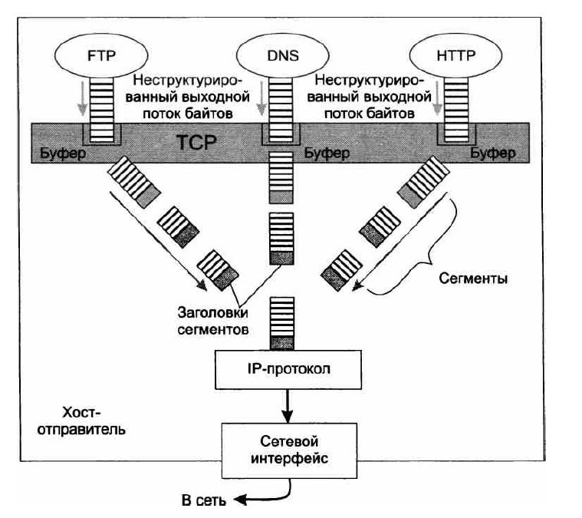
Формирование TCP-сегментов из потока байтов

Slide 54
4.1.5. ТСР. Основные операции. Надежная доставка.
Протокол ТСР работает над протоколом IP, который использует для транспортировки своих блоков данных дейтаграммный, ненадежный протокол.
Надежность передачи данных протоколом ТСР достигается за счет установления логических соединений между взаимодействующими процессами, в результате каждая сторона договаривается о:
1) максимальном размере сегмента;
2)максимальном объеме данных (возможно несколько сегментов), которые она разрешает другой стороне передавать в свою сторону;
3) начальном порядковом номере байта , с которого она начинает отсчет потока данных в рамках данного соединения и т.д.

Slide 55
3.3.Обеспечение протоколом ТСР надежной доставки (4)
Параметры обмена остаются постоянными на время сеанса.
Соединения в ТСР ведутся в обе стороны – дуплексная передача.
Чтобы избежать ошибочной инициализации соединений используется многошаговая процедура подтверждения связи.
Пока существует составная сеть и модули ТСР функционируют корректно, ошибки в передаче данных на уровне IР не будут влиять на правильность обмена сегментами.

Slide 56
Формирование TCP-сегментов из потока байтов

Slide 57
5.1.Параметры соединения ТСР 5.2.Последовательный номер передачи подтверждения

Slide 58
5.1 Параметры соединения ТСР(1)
Для надежной передачи данных между двумя прикладными процессами предусматривается установление логического соединения.
Номер порта , номер сети, номер конечного узла определяют прикладной процесс в сети.
Набор идентифицирующих параметров (IP-адрес , номер порта) называется сокетом.
- Каждый взаимодействующий процесс идентифицируетcя сокетом - парой (IP адрес интерфейса , номер порта ).
- Каждое соединение – парой сокетов взаимодействующих процессов.
.

Slide 59
5.1 Параметры соединения ТСР(2)
Каждый процесс может участвовать в нескольких соединениях.
Примеры соединений для сокетов (IP1,n1) (IP2,n2) (IP3,n3) приведены на рисунке:
- соединение 1 - (IP1, n1), (IP2, n2)
- соединение 2 - (IP2,n2), (IP3,n3)
- соединение 3 - (IP1, n1), ( IP2,n2).
Понятие «соединение» - это договоренность о параметрах , характеризующие процедуру обмена данными между процессами.

Slide 60
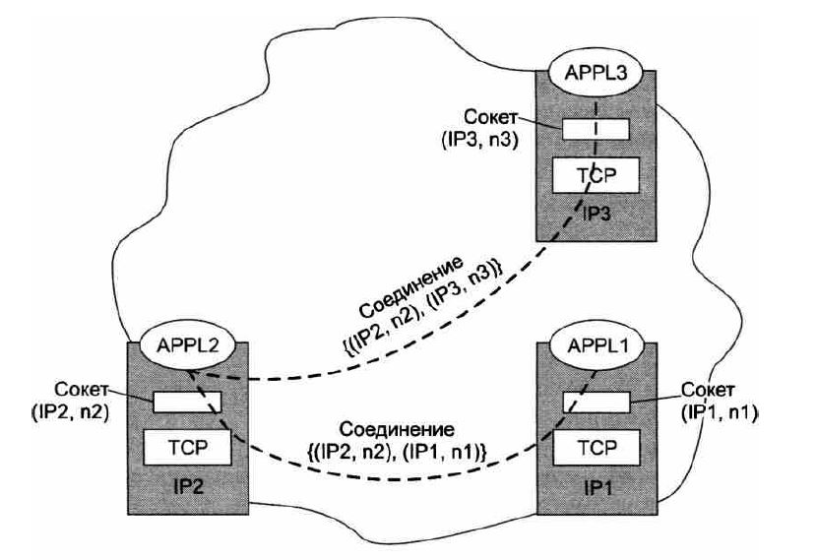
Один сокет может участвовать в нескольких соединениях

Slide 61
Определение сокетов(пояснение )
Сокет – набор идентификационных параметров, определяет прикладной процесс в сети.
Номера порта источника и порта назначения записываются в сегмент.
Затем эти сегменты инкапсулируются в пакете IP.
Сочетание IP-адреса источника и номера порта источника называется сокетом или
Сочетание IP-адреса назначения и номера порта назначения тоже называется сокетом.
Сокеты позволяют различать несколько процессов, выполняющихся на клиенте, а также распознавать различные подключения к процессу сервера.

Slide 62
Демультиплексирование протокола UDP на основе сокетов

Slide 63
Заголовок пакета : адрес на конверте(пояснение)
Для передачи сообщения протоколы ТСР/IP используют адресную информацию.
Где они ее находят ?
На конверте письма пишется адрес отправителя и получателя, причем адрес должен быть снаружи конверта.
Также и в протоколе ТСР – адрес снаружи, а сообщение должно быть внутри конверта.
Когда сообщение помещается в пакет , к нему «снаружи» добавляется заголовок, содержащий адрес передающего и принимающего компьютеров.
Заголовки могут содержать и другую информацию, подобно тому как пишут на конверте «заказное».

Slide 64
5.2. Передача подтверждения.
В рамках установленного соединения правильность передачи каждого сегмента подтверждается квитанцией получателя.
Квитирование – это метод обеспечения надежной связи.
Единица передаваемых данных –сегмент
В протоколе ТСР используется алгоритм «скользящего окна» .
Окно определено на множестве нумерованных байтов неструктурированного потока данных, поступающих с верхнего уровня и буферизируемых ТСР.

Slide 65
5.2. Передача подтверждения.
1. При установлении соединения обе стороны договариваются о начальном номере байта, с которого будет вестись отсчет в течении всего соединения.
У каждой стороны свой начальный номер.
Нумерация байтов в пределах сегмента :
- первый байт данных, следующий за заголовком имеет наименьший номер,
- последующие байты – возрастающие номера.

Slide 66
5.2.2 Передача подтверждения.
2. Отправитель посылает сегмент и помещает в одно из полей заголовка ТСР в качестве идентификатора сегмента – номер первого байта, который называется последовательным номером .
На основании этого номера модуль ТСР- получатель :
- отличает данный сегмент от других;
- позиционирует данный фрагмент относительно общего потока;
- определяет не является ли этот сегмент дубликатом;
- не было ли пропусков между полученными сегментом и предыдущим и т.д.
3. В качестве квитанции получатель сегмента отправляет ответное сообщение, в котором помещает число, на единицу превышающее максимальный номер байта в полученном сегменте.
Это число называется номером подтверждения.

Slide 67
5.2.2 Алгоритм работы. Передача подтверждения
4. Номер подтверждения является номером для следующего ожидаемого байта данных, передаваемого в обратном направлении.
5.Квитанция (подтверждение) в протоколе ТСР посылается только в случае правильного приема данных.
6.Отрицательные квитанции не посылаются .
7. Отсутствии квитанции означает:
- прием искаженного сегмента ;
- потеря сегмента;
- потеря квитанции.
8. В протоколе ТСР в одном сегменте помещаются:
- данные , которые приложение посылает другой стороне;
- квитанции подтверждения полученных данных.

Slide 68
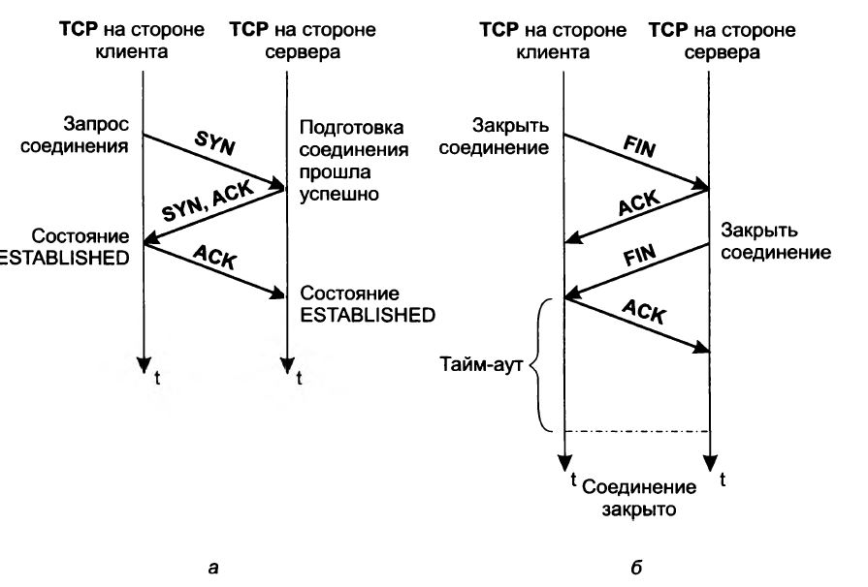
Процедура установления и разрыва логического соединения при нормальном течении

Slide 69
6.ТСР. Окна приема, управление окном

Slide 70
6.1. Окна приема
Протокол ТСР работает в дуплексном режиме, т.е. в рамках одного соединения регламентируется процедура обмена данными в обе стороны.
У каждой стороны соединения есть пара буферов:
- один для хранения принятых сегментов;
- другой – для сегментов, которые еще предстоит отправить.
При установлении соединения и в ходе передачи обе стороны, выступая в роли получателя, посылают друг другу «окна приема».
Каждая из сторон, получив окно приема , понимает сколько байт ей разрешается отправить с момента получения последней квитанции.
Т.о. посылая окна приема , обе стороны регулируют поток байтов в свою сторону , сообщая какое количество байтов ( начиная с номера байта , на который уже выслана квитанция)они готовы принять.

Slide 71
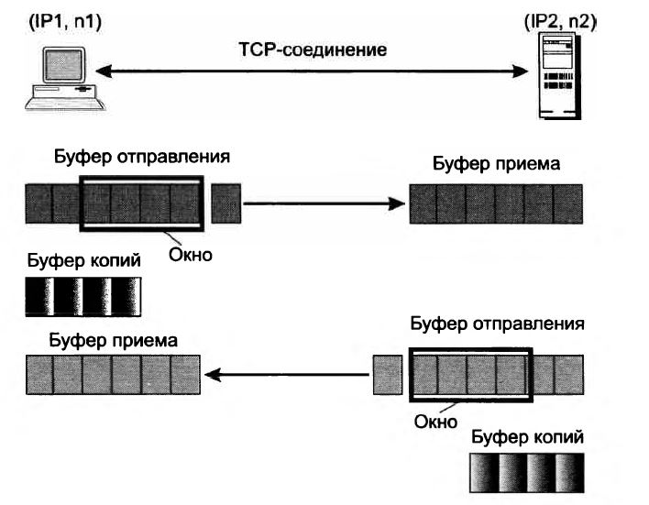
Система буферов ТСР соединения

Slide 72
6.2. Управление окном приема
Из потока байтов модуль ТСР «нарезает» последовательность сегментов и готовит их для отправки другому сокету.
В этом потоке сегментов можно выделить логические границы:
- первая граница отделяет сегменты, которые уже были отправлены и на которые пришли квитанции;
- вторая граница - предполагает окно размером W байт:
1) первая часть окна составляют сегменты , которые уже отправлены, но квитанции на них не получены.
2)вторая часть окна – это сегменты , которые пока не отправлены, но могут быть отправлены, т.к. входят в пределы окна.
- третья граница указывает на начало последовательности сегментов ,
ни один из которых не может быть отправлен до тех пор, пока не придет очередная квитанция и окно не сдвинется вправо.
Если размер окна – W ,а последняя квитанция содержала значение - N,
то отправитель посылает сегменты до значения( W+N).
Этот сегмент уже выходит за рамки окна – передача приостанавливается до прихода следующей квитанции.

Slide 73
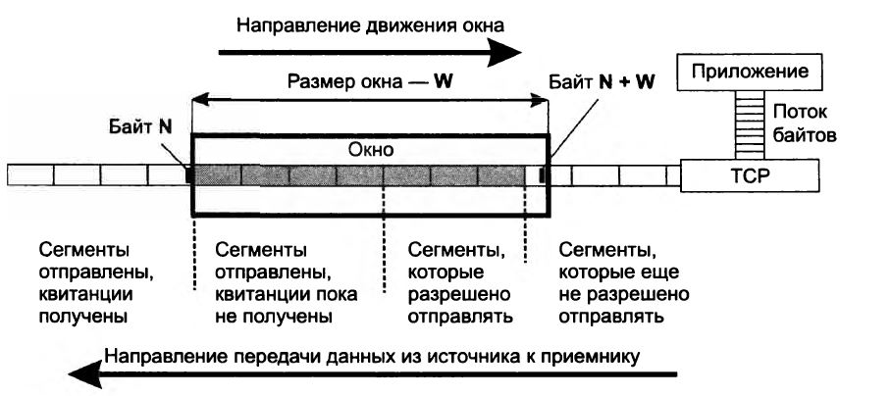
Особенности реализации алгоритма скользящего окна в протоколе TCP

Slide 74
6.2 Управление размером окном .
Размер окна W зависит:
- от наличия места в буфере данных у принимающей стороны ;
- от скорости обработки данных.
В зависимости от состояния сети то одна , то другая сторона могут менять значения окон приема, что влияет на загрузку сети.
Сторона – приемник передает стороне – отправителю размер окна приема , исходя из того , с какой скоростью она сможет обрабатывать присылаемые данные.
Однако и сторона- отправитель может управлять окном приема.
Если отправляющая сторона фиксирует ненадежную работу линии связи, то она может по собственной инициативе уменьшить окно.
В таких случаях действует правило:
- в качестве действующего размера окна выбирается минимальное из двух значений – значения, диктуемого приемной стороной,
и значения, определяемого «на месте»отправителем.

Slide 75
6.3. Накопительный принцип подтверждения
Получатель может послать квитанцию на получение сразу нескольких сегментов, если они образуют непрерывный поток байтов.
Например , если в буфер, плотно без пропусков заполненный потоком байтов до 2354 включительно(рис13.16), последовательно поступили сегменты (2355-3816), (3817-5275) и (5276-8400)., где цифры означают номера первых и последних байтов каждого сегмента, то получателю достаточно оправить только одну квитанцию на все три сегмента, указав в ней в качестве номера подтверждения значение 8401.
Т.о. процесс подтверждения является накопительным.

Slide 76
6.4. Время ожидания квитанции
6.4.1. Когда протокол ТСР передает в сеть сегмент, он «на всякий случай» помещает его копию в очередь повторной передачи (буфер копий) и запускает таймер.
Когда приходит подтверждение на этот сегмент , соответствующая копия удаляется из очереди .
6.4.2. Если подтверждение не приходит до истечения срока, то сегмент посылается повторно.
6.4.3. Если повторный сегмент придет тогда, когда исходный сегмент уже окажется на месте, тогда дубликат будет отброшен.
Выбор времени ожидания очередной квитанции – важная задача, она влияет на производительность протокола ТСР.

Slide 77
Система буферов ТСР соединения

Slide 78
7.Алгоритм работы ТСР

Slide 79
7.1. Алгоритм работы ТСР(1)
Алгоритм работы TCP следующий:
1. Используя трехкратное рукопожатие, между двумя узлами создаётся сеанс связи.
2. При отправке пакетов узлы последовательно нумеруют их и рассчитывают контрольную сумму.
Поскольку все пакеты имеют последовательные номера, то на приеме видно - какие-то из них отсутствуют.
В этом случае отправляется запрос на повторную отправку пакета.
4. Если для какого-то пакета не совпала контрольная сумма, то отправляется запрос на повторную отправку пакета.

Slide 80
Алгоритм работы ТСР(2)
5. При открытии даже одной веб странички создаются несколько TCP соединений для:
- html страницы;
- каждого CSS и JavaScript файлов;
- каждого изображения.
6. И для каждого такого соединения вначале устанавливается сеанс, что замедляет передачу данных.

Slide 81
7.2. Установление соединения.
Первый этап.
Клиент отправляет на сервер пакет с флагом SYN.
При этом клиент устанавливает порядковый номер сегмента - случайное значение A.
Второй этап.
В ответ сервер отвечает пакетом с флагами SYN и ACK.
Номер подтверждения установлен на единицу больше принятого (A+1).
Поскольку сервер также будет отправлять данные, то для себя он тоже выбирает номер первого пакета, который будет другим случайным числом B.
Третий этап.
Клиент отправляет ACK на сервер.
Порядковый номер устанавливается равным A+1,
а номер подтверждения устанавливается на B+1.
На этом этапе клиент и сервер получили подтверждение соединения и образовали двухстороннюю связь.

Slide 82
Флаги в заголовке ТСР
ACK.
Устанавливается, когда принимающая сторона подтверждает полученный пакет , чтобы отправитель знал, какие пакеты уже были доставлены получателю.
При этом в поле acknowledgment number записывается номер подтверждаемого пакета.
SYN.
Данный флаг означает начало соединения.
Он также синхронизирует начальные номера.
Первый пакет, отправленный с каждой стороны, должен иметь этот флаг.
FIN.
Сообщает другой стороне что все пакеты были отправлены, и соединение пора завершить.
PSH (Push).
Обычно получатель не подтверждает каждый пакет при получении.
Вместо этого пакеты накапливаются в буфере, пока не передадутся приложению.
Данный флаг сообщает получателю, что нужно немедленно передать всё из буфера приложению и сразу же отправить подтверждение.

Slide 83
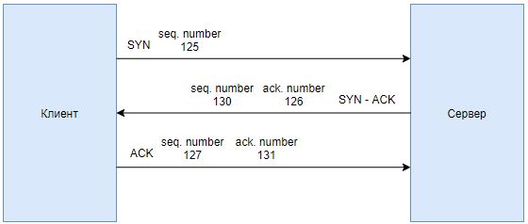
Создание TCP сессии
Для установления соединения использует трехкратное рукопожатие.

Slide 84
7.3Передача данных в TCP
Теперь разберём пример передачи данных в уже установленном сеансе.
1) Клиент отравляет запрос к серверу.
Поскольку данные поместились в один пакет TCP, он получил флаг PSH, чтобы сервер не ждал продолжение получения данных. При этом в пакете будет 2 флага:
- ACK (подтвердил предыдущею передачу пакетов от сервера) - PSH (необходимость отправки).
2) В ответ на это сервер отправляет пакет ACK с номером успешно полученных данных.
3 ) Далее сервер обработал запрос и отправляет данные клиенту.
Эти данные делятся на пакеты и отправляются сегментами.
4)Далее клиент подтверждает, что данные получены, отправляя пакеты с флагом ACK

Slide 85
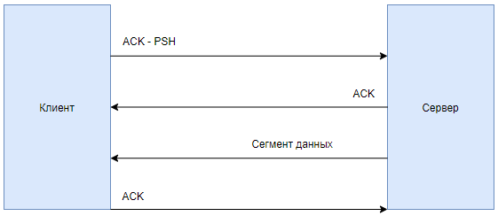
Передача данных ТСР

Slide 86
7. 4Завершение сеанса TCP
1) Когда одна из сторон хочет закончить соединение ,
она передаёт пакет FIN, который другая сторона подтверждает пакетом с ACK.
2) После того, как сторона, отправившая первый FIN, ответила с последним ACK, она ожидает некоторое время прежде чем окончательно закрыть соединение
В течение этого времени локальный порт недоступен для новых соединений.
Соединение может быть «полуоткрытым», и в этом случае одна сторона завершила свою часть, а другая — нет.
Завершившая сторона больше не может отправлять какие-либо данные, но другая сторона может.
Завершающая сторона должна продолжить чтение данных, пока другая сторона также не завершит свою работу.
3).Также возможно разорвать соединение трёхкратным рукопожатием, когда первая сторона отправляет FIN, а вторая отвечает FIN и ACK (просто объединяет 2 шага в один).
Дальше первая сторона подтверждает завершение сеанса с помощью ACK.

Slide 87
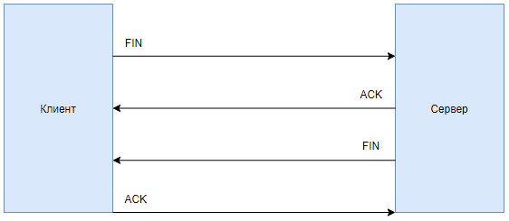
Завершение сеанса TCP
Завершение сеанса использует четырёхкратное рукопожатие, причём каждая сторона завершает своё соединение независимо.

Slide 88
7.5 Состояния сеанса TCP
Сеанс TCP может находится в следующих состояниях:
CLOSED – начальное состояние;
LISTEN – сервер ожидает запросы от клиента;
SYN-SENT – клиент хочет установить соединение с сервером и ожидает подтверждение;
SYN-RECEIVED – сервер получил запрос на создание сеанса, отправил ответный запрос и ожидает подтверждение;
ESTABLISHED – соединение установлено, идёт передача данных;
FIN-WAIT-1 – одна из сторон завершает соединение, отправив флаг FIN;
CLOSE-WAIT – другая сторона переходит в это состояние, отправив подтверждение на FIN, но продолжает передачу;
FIN-WAIT-2 – первый узел получил ACK, разорвал свое соединение, но еще читает данные;
LAST-ACK – второй узел заканчивает передачу и отправляет флаг FIN;
TIME-WAIT – сервер получил пакет с флагом FIN, отправил флаг ACK и ждёт некоторое время, перед окончательным закрытием соединения;
CLOSING – обе стороны инициировали закрытие соединения одновременно.
Итог

Slide 89
Надежность и управление потоком
выводы

Slide 90
1. Надежность TCP: упорядоченная доставка
TCP также может помочь поддерживать поток пакетов, чтобы устройства не перегружались.
Могут быть случаи, когда сегменты TCP не приходят к месту назначения.
Все данные должны быть получены и данные в этих сегментах должны быть собраны в исходном порядке.
Для этого в заголовке каждого пакета указываются порядковые номера.

Slide 91
2. Надежность TCP: потеря данных и повторная передача
Независимо от того, насколько хорошо разработана сеть, иногда происходит потеря данных.
Протокол TCP обеспечивает возможности для управления потерянными сегментами.
Среди них — механизм повторной передачи сегментов с данными, получение которых не было подтверждено.
В настоящее время серверные операционные системы обычно используют опциональную функцию TCP, называемую выборочным подтверждением (SACK), согласованную во время трехстороннего рукопожатия.
Если оба узла поддерживают SACK, приемник может явно определить, какие сегменты (байты) были получены, включая любые сегменты прерывания.

Slide 92
3. Управление потоком TCP: размер окна и подтверждения(1)
Протокол TCP использует механизмы для управления потоком данных.
Управление потоком данных - это объем данных, которые получатель может получить и надежно обработать.
Управление потоком позволяет поддерживать надежность передачи по протоколу TCP, регулируя скорость потока данных между узлами источника и назначения в течение определенного сеанса.

Slide 93
Управление потоком TCP: размер окна и подтверждения (2)
Максимальный размер сегмента (MSS) — это максимальный объем данных, который может получить конечное устройство.
Обычный MSS составляет 1 460 байт при использовании IPv4.
Узел определяет значение своего поля MSS путем вычитания размера заголовков IP и TCP из размера MTU для Ethernet.
1500 минус 40 (20 байт для заголовка IPv4 и 20 байт для заголовка TCP) оставляет 1460 байт.

Slide 94
4. Управление потоком TCP: предотвращение перегрузок
В случае возникновения перегрузки в сети перегруженный маршрутизатор перестает обрабатывать пакеты.
Во избежание таких ситуаций и для предотвращения перегрузок сети в протоколе TCP предусмотрен ряд соответствующих механизмов, таймеров и алгоритмов.

Slide 95
8. Обмен данными по протоколу UDP

Slide 96
1.UDP: низкая нагрузка или надежность
UDP не устанавливает соединение перед отправкой данных.
Протокол UDP обеспечивает передачу данных с меньшими накладными расходами, поскольку он имеет небольшой заголовок датаграммы и не обменивается управляющим трафиком.

Slide 97
2. Повторная дефрагментация датаграммы UDP
Протокол UDP не отслеживает порядковые номера, как это делает протокол TCP.
Протокол UDP не может повторно скомпоновать датаграммы в том порядке, который использовался при их передаче
Таким образом, протокол UDP просто повторно собирает данные в том порядке, в котором они были приняты, и пересылает их приложению.

Slide 98
3. Процессы и запросы UDP-сервера
Серверным приложениям на базе UDP назначаются общеизвестные или зарегистрированные номера портов.
Если UDP получает дейтаграмму, адресованную одному из этих портов, он пересылает данные приложения соответствующему приложению, исходя из его номера порта.

Slide 99
4. Процессы UDP-клиента
Процесс UDP-клиента динамически выбирает номер порта из диапазона номеров портов и использует его в качестве порта источника для сеанса связи.
Как правило, порт назначения — это общеизвестный или зарегистрированный номер порта, присвоенный процессу сервера.
После того как клиент выбрал порты источника и назначения, эта же пара портов будет указана в заголовке всех дейтаграмм, которые используются в процессе пересылки.

Slide 100
Работа протокола UDP на хосте-отправителе

